Slide 1
Краткосрочный экологический проект во второй младшей группе:
«Вторая жизнь упаковки.
Волшебные превращения фантиков»
Подготовили воспитатели:
ЧуркинаТ.А.,Куриченкова Е.В.
МДОУ «Детский сад №52»

Slide 2
Цель:
найти оригинальное применение фантикам, организовать совместную деятельность детей и взрослых, направленную на решение проблемы по экологическому грамотному использованию мусора (фантиков) в современной жизни.

Slide 3
Задачи:
1.Воспитание у детей опасения к чрезмерному потреблению сладостей. Рассказать о пользе и вреде сладостей. 2. Воспитание бережного отношения к окружающей среде, показать детям, что для изготовления различных вещей, предметов можно использовать упаковочный материал (фантики) 3. Развитие любознательности, фантазии, познавательной активности, совместного творчества детей и взрослых. 4. Расширение словаря, развитие внимания, памяти, связной речи через рассматривание, описание, сравнение фантиков; 5. Развитие мелкой моторики пальцев рук при обучении изготовлению различных поделок из фантиков; 6. Развитие интереса к коллекционированию.

Slide 4
Ожидаемый результат:
-понимание детьми, что скопление мусора – это большая проблема, которую нужно решать всем людям; применение полученных знаний и умений в повседневной жизни.
- дети научаться вторично, использовать бытовой отход (фантики) в разных видах деятельности.

Slide 5
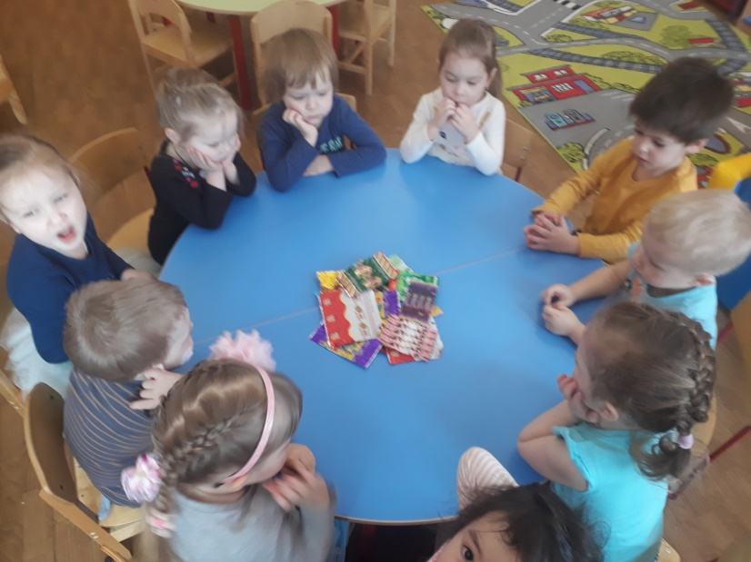
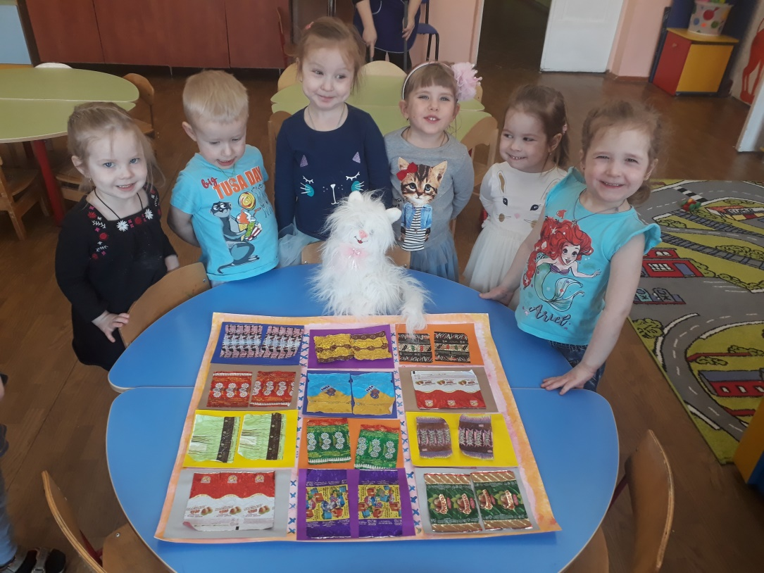
Понедельник
Беседа «Какие бывают фантики?»
Игра малой подвижности «Кто больше соберет фантиков»
Беседа «Вторая жизнь фантика»
Коллективная работа «Лоскутное одеяло для кошки» – аппликация из фантиков

Slide 6
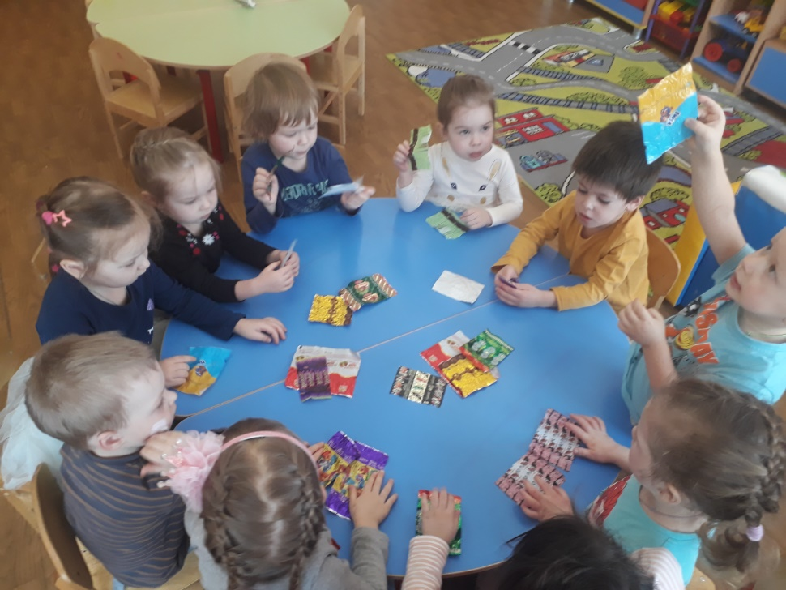
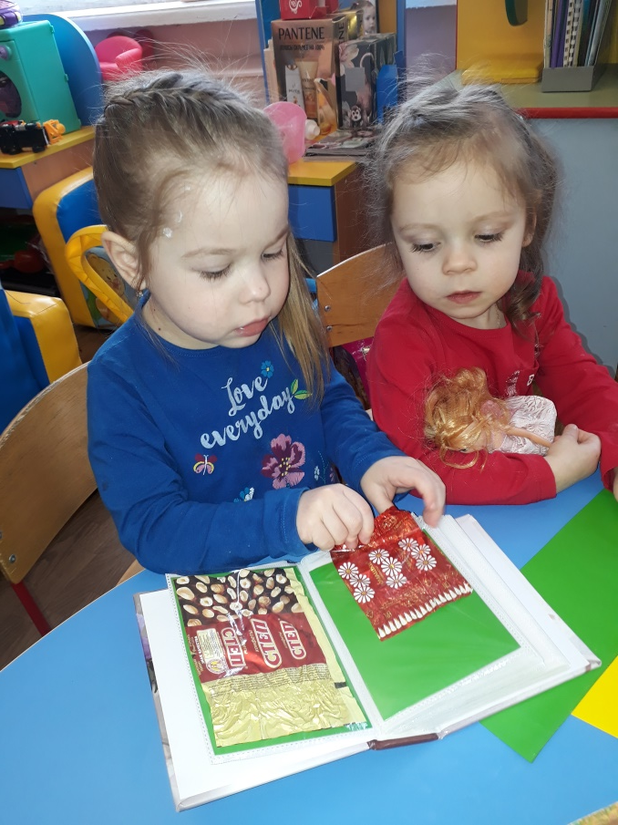
Вторник
Математические игры с фантиками «Три в ряд. Внимание и сравнение»
Составление альбома-коллекции из фантиков
Игра малой подвижности «Найди пару»
Просмотр мультфильма «Коллекция» из «Смешариков»

Slide 7
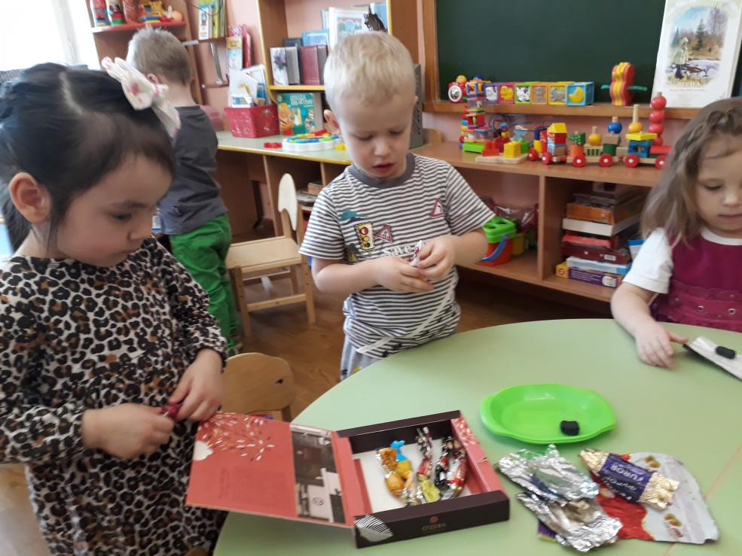
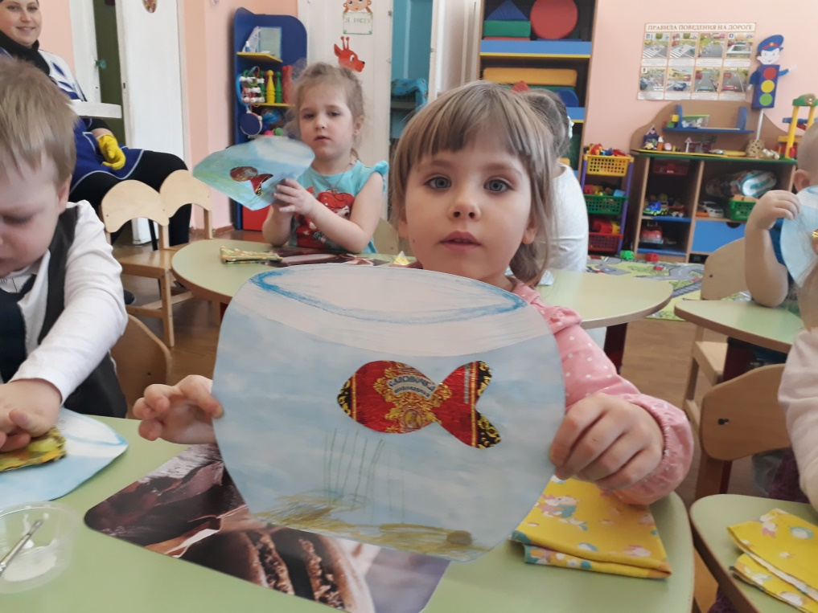
Среда
Рисование с элементами аппликации из фантиков «Золотые рыбки в аквариуме»
Сюжетно-ролевая игры с использованием фантиков «Магазин»
Чтение стихотворения А. Дитриха «Шар голубой»
Наблюдение-экспериментирование «Какие бывают фантики. Материал: бумага, фольга, целлофан.

Slide 8
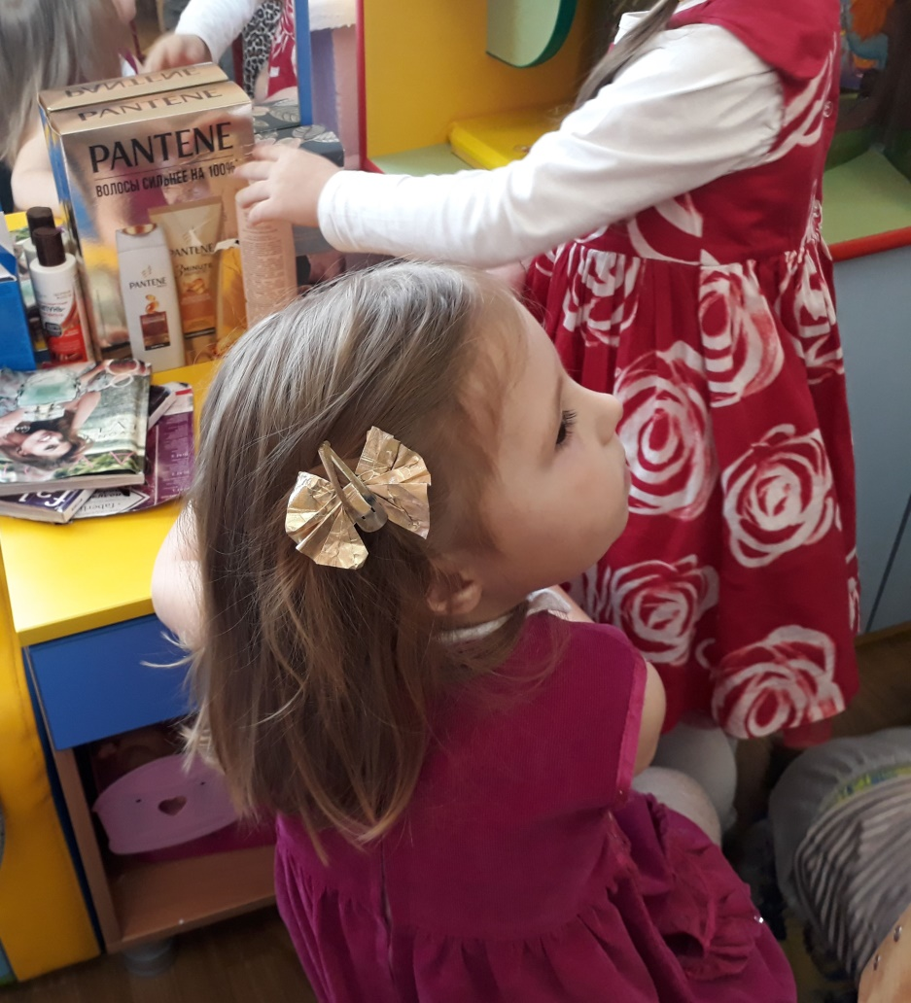
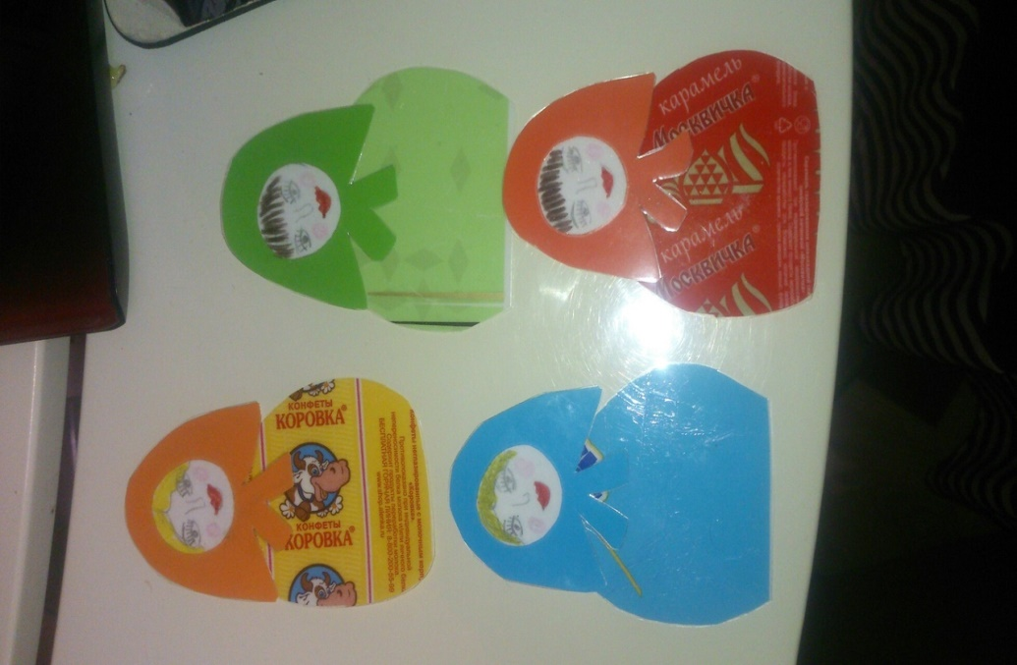
Четверг
Сюжетно-ролевая игра с использованием фантиков «Парикмахерская»
Упражнение на развитие мелкой моторики «Разгладим золотце»
Дидактическая игра по развитию речи «Опиши свой фантик»
Дидактическая игра «Собери матрешку»

Slide 9
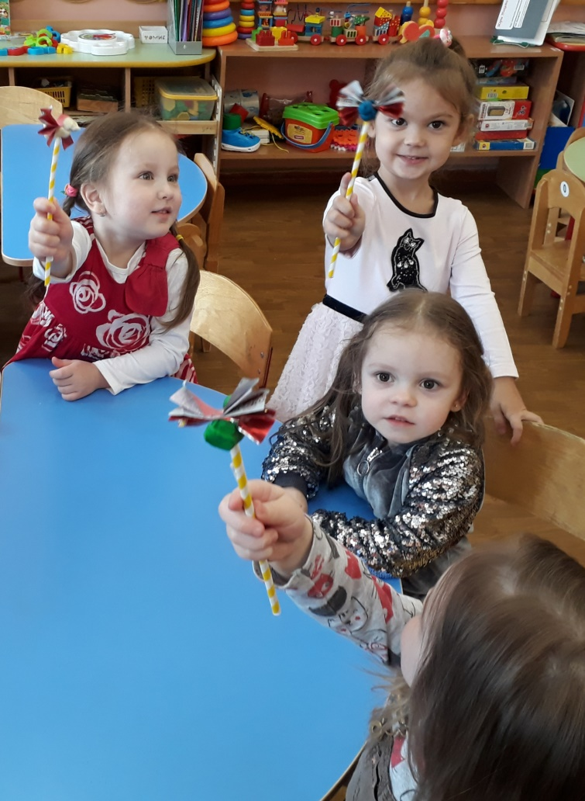
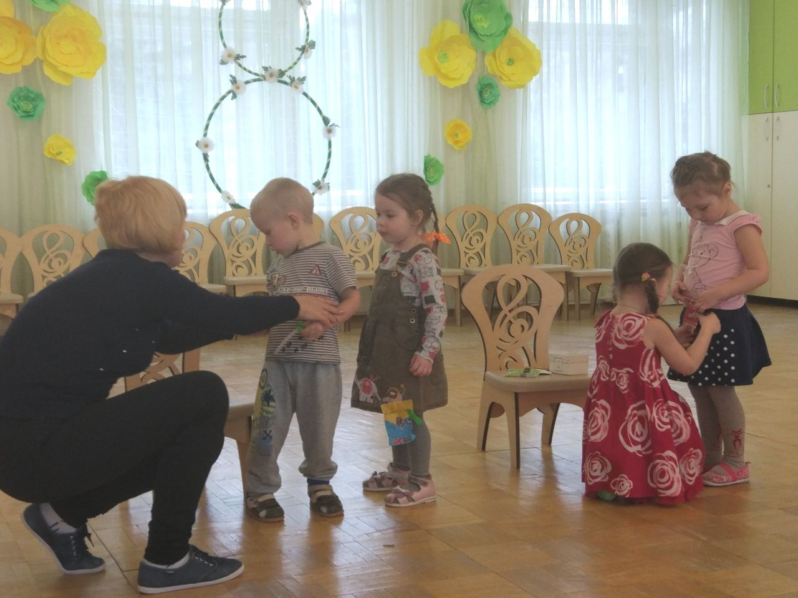
Пятница
Развлечение «Путешествие в страну сладкоежек»
Итоговая беседа «Что можно сделать с фантиком?»
Мастерская «умелые ручки» лепка с использованием фантиков «Сказочные птицы»

Slide 10
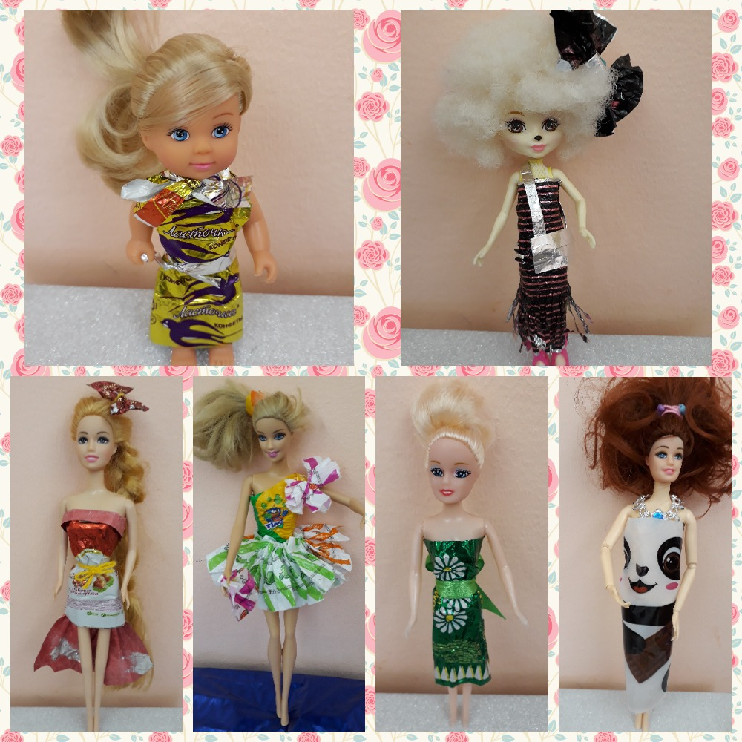
Работа с родителями:
Консультации
Изготовление нарядов для кукольного дефиле
Изготовление поделок для выставки «Вторая жизнь упаковки»
Информация в группе в Контакте

Slide 11
«Сладкая викторина»
1 Вопрос: Кто изобрел конфетный фантик?
Ответ: Томас Эдисон в 1850 году.
2 Вопрос: Во что упаковывались конфеты до появления фантика?
Ответ: В шкатулки, ящички и бонбоньерки-коробочки для
сладостей.
3 Вопрос: Для чего нужна парафиновая бумага внутри
фантика?
Ответ: Чтобы в случае, если конфета растает, она
не потеряла форму.
4 Вопрос: Что означает слово конфета?
Ответ: В переводе с латинского «приготовленное снадобье».

Slide 12
Спасибо за внимание!
И всегда помните

